Slide 1

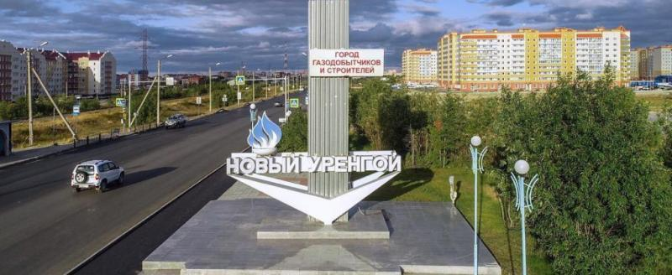
Библиотека –
центр диалога национальных культур
Унаджева Алина

Slide 2

«Для России –
с её многообразием языков, традиций, этносов и культур –
национальный вопрос,
без всякого преувеличения,
носит фундаментальный характер»
Владимир Путин

Slide 3

«Библиотека - центр диалога национальных культур»
Цель проекта - создание условий для межнационального общения, через погружение в национальную культуру, воспитание толерантности и уважения к обычаям народов.
Задачи проекта:
Формирование культуры межнационального общения и толерантного сознания народов, проживающих в России
Поддержка и продвижение чтения, как важнейшего элемента культуры, инструмента повышения интеллектуального потенциала наций
Сохранение этнической аутентичности, культурных характеристик и самобытности народностей
- Социокультурная адаптация детей и подростков-инофонов.

Slide 4
«Библиотека – центр диалога национальных культур»
- единая платформа, объединившая самостоятельные проекты:
«Литературные национальные сезоны»
«Сохранение и развитие языка, обычаев, традиций народов России»
«Уз халкын соймэгэн – башка халыкны да соймэс» (Кто не любит свой народ – тот не полюбит и чужой)
«Библиотека - перекресток культур»

Slide 5
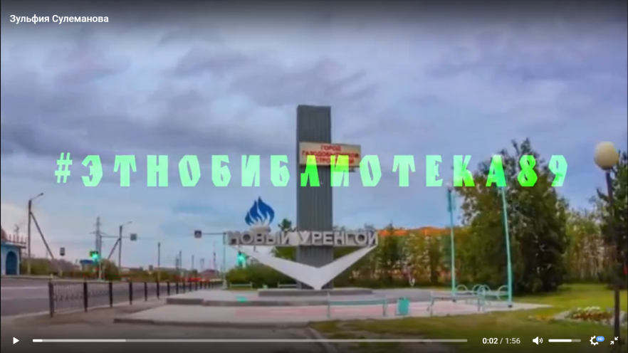
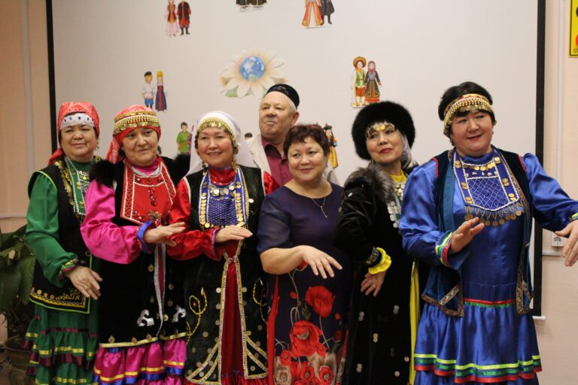
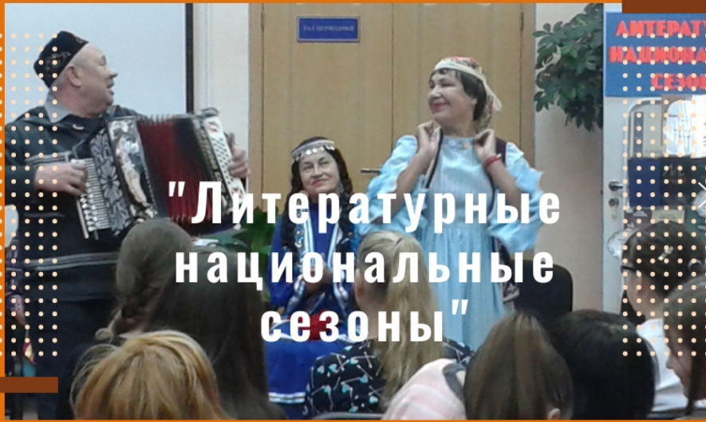
Проект «Литературные национальные сезоны»
выставочные экспозиции
встречи и презентации культуры народов России
интерактивный флэшбук «#Этнобиблиотека89»

Slide 6
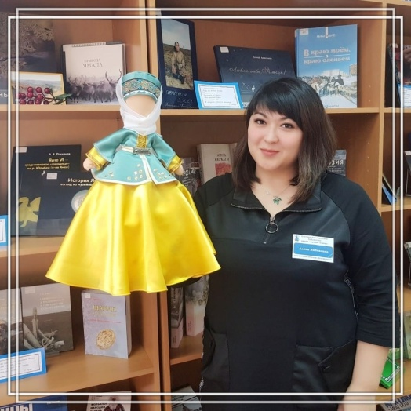
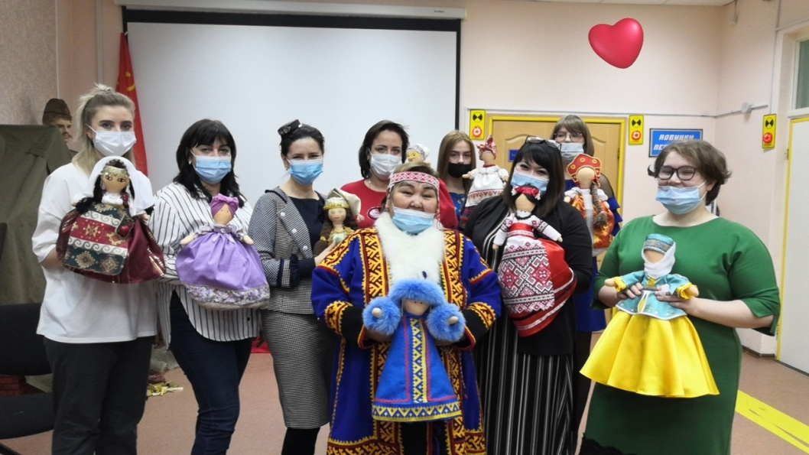
Проект «Сохранение и развитие языка, обычаев, традиций народов России»
мероприятия по декоративно-прикладному творчеству
организация ярмарок традиций народов России

Slide 7
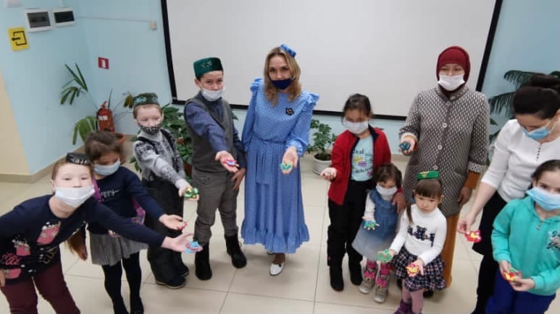
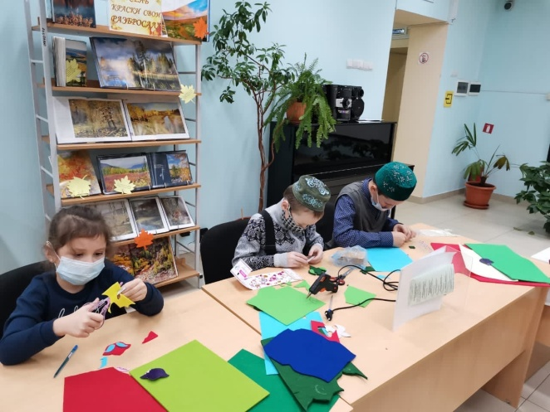
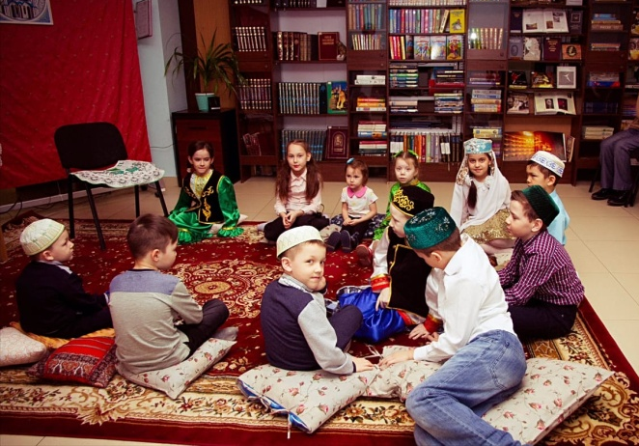
Монокультурный проект
«Уз халкын соймэгэн – башка халыкны да соймэс»
(Кто не любит свой народ – тот не полюбит и чужой)
семейный клуб «Сэйлэн» (Бусы)
мастер-классы
информационные рубрики в социальных сетях #ЭтнограммаКультур,
«Учим татарский язык»

Slide 8
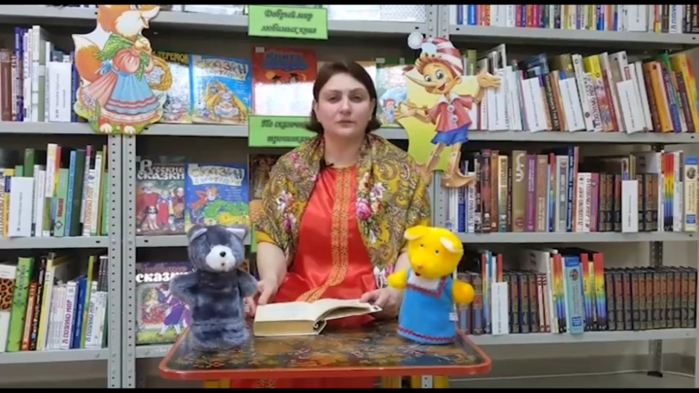
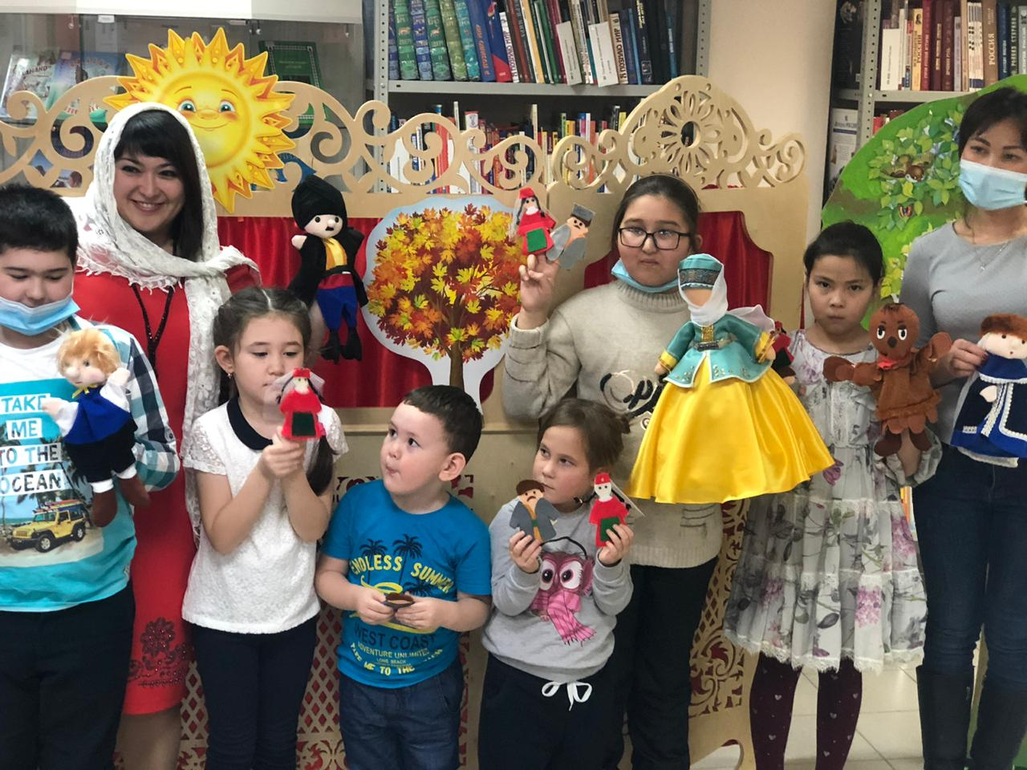
Проект «Библиотека - перекресток культур»
виртуальный читальный зал
интерактивные программы
видео-уроки
виртуальные экскурсии
национальный кукольный театр

Slide 9
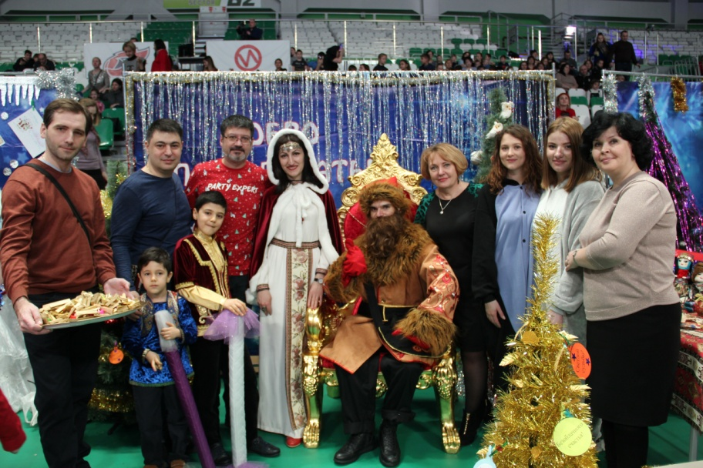
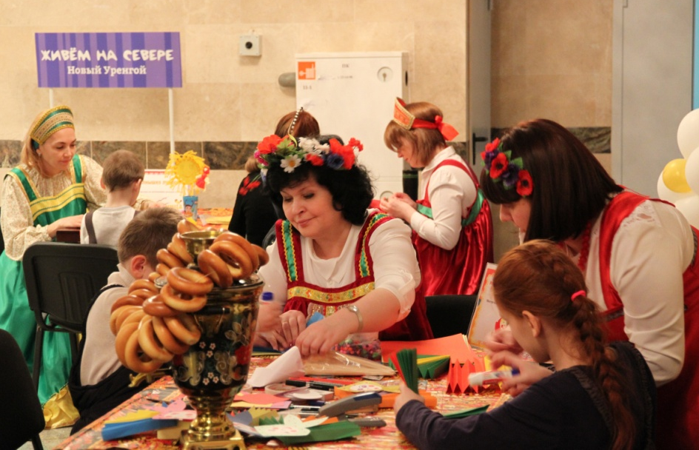
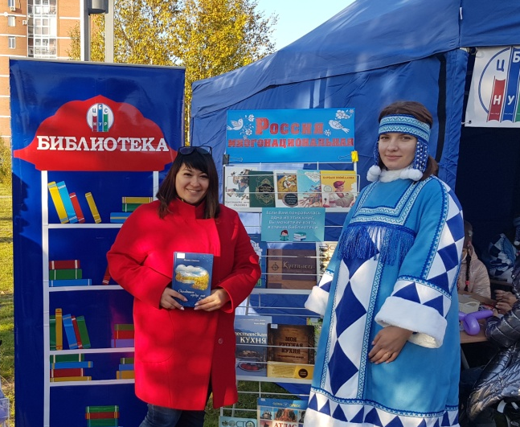
Городские мероприятия:
Фестиваль «Дед Морозов»
Фестиваль «Масленица широкая»
Фестиваль «Ямал многонациональный»

Slide 10


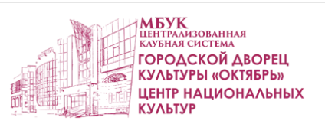
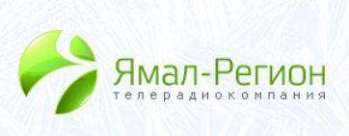

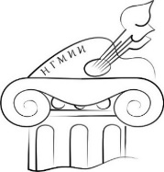
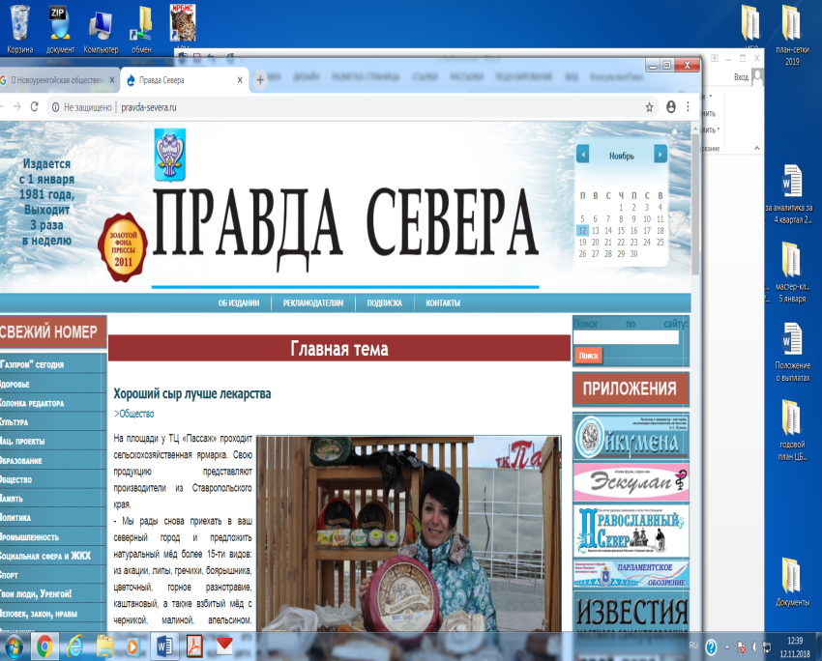
Социальное партнёрство

Slide 11




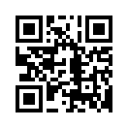
Вконтакте
https://vk.com/nurbiblioteka
Одноклассники
https://ok.ru/group/55507968262389
МЫ В СОЦИАЛЬНЫХ СЕТЯХ
Instagram https://www.yooying.com/mbuk_cbs89
Facebook https://www.facebook.com/LibNU89

Slide 12
